Slide 1
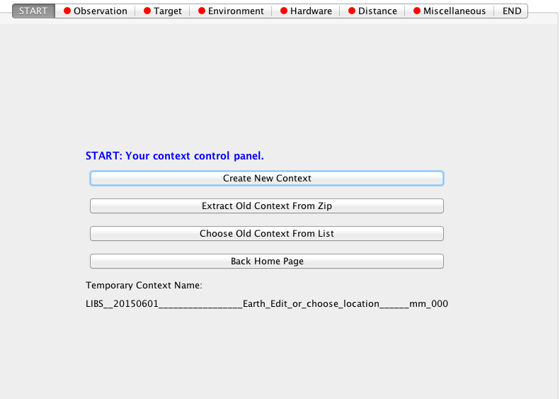
A enlever
Remplacer par « Modify a context »
A enlever
Rajouter « delete a context »
On avait dit aussi « Create a new context from another one » mais je pense que c’est pareil à « modify a context »

Slide 2
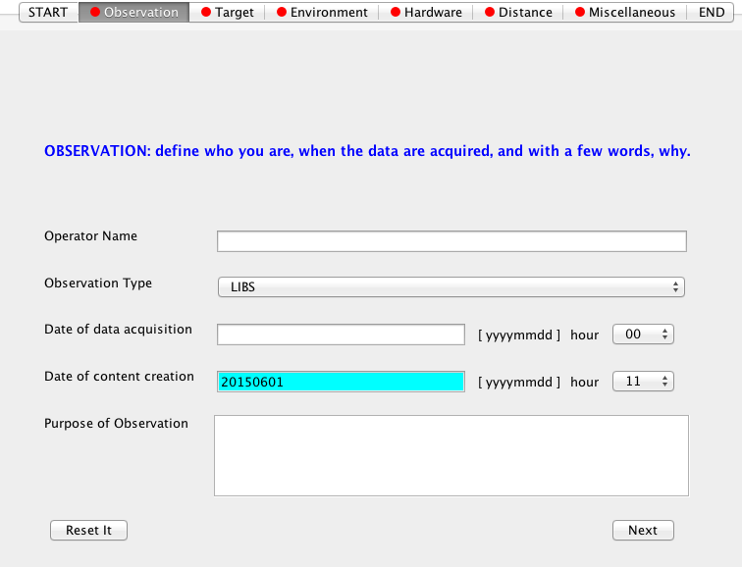
On peut modifier pour préparer SuperCam. On pourrait mettre des choix du type:
ChemCam, SuperCam/LIBS, SuperCam/Raman, SuperCam/IR
Ou laisser LIBS, ou Raman, ou IR et rajouter une ligne « Instrument » avec pour choix SuperCam, ChemCam. Il faudrait que ça apparaisse dans le nom.
Ce serait donc le temps de début à la place

Slide 3
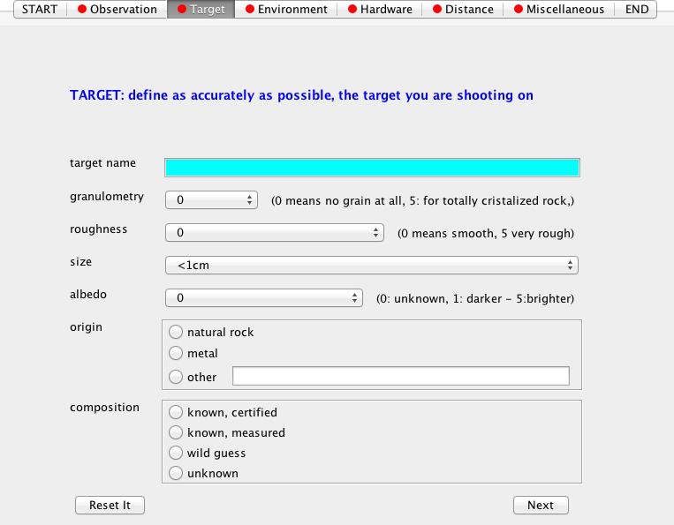
A enlever
On peut mettre un champ libre appelé « target Description » où on peut mettre les infos sur la cible, avec par defaut la granulo, roughness, size et albedo ?
- granulo : unknown
- rough : unknown
- size : 1-5 cm
albedo : remplacer 0 par unknown
Et l’utilisateur les change si besoin
Là il y aura « pellet » aussi
Je pense qu’on peut alléger en mettant « unknown » par défaut, et une option « known » sans forcément préciser certifiée ou mesurée

Slide 4
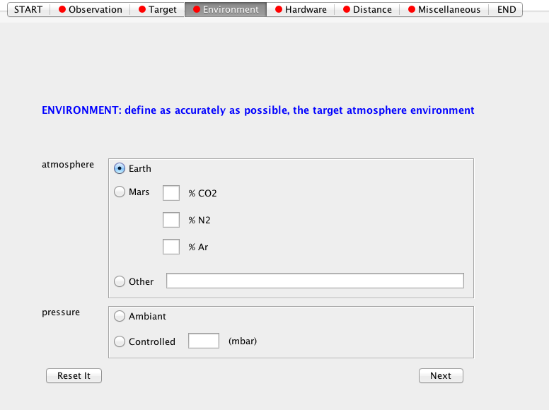
Pour l’atmosphere martienne (DEFAUT),
On pourrait pré-remplir ces champs (95.7 % CO2, 2.7 % N2, 1.6 % Ar)
Controlled par défaut

Slide 5
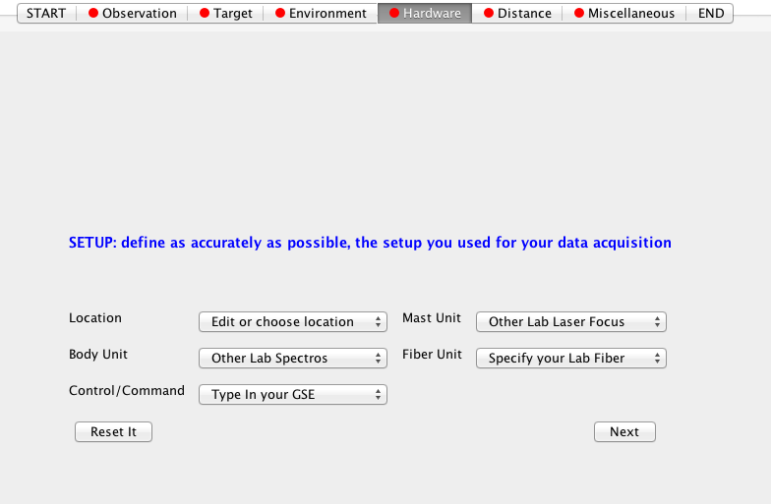
Voir choix et reponses par défaut dans slide 11
Location en bleu

Slide 6
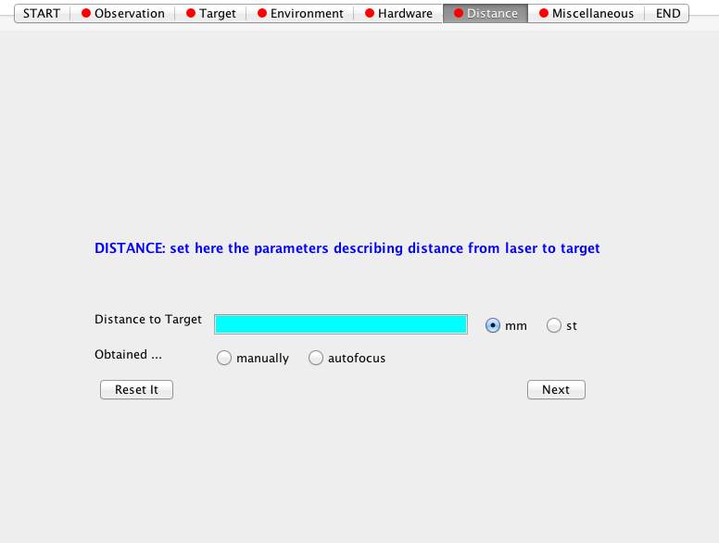
Approximative distance to target
Preciser steps

Slide 7
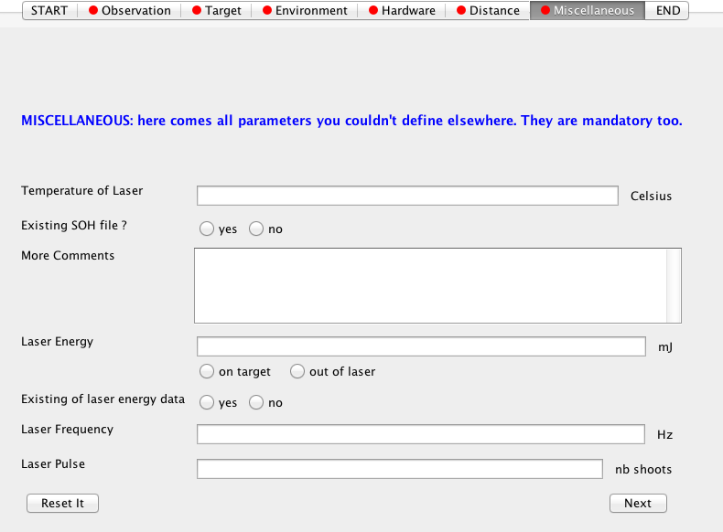
Tu peux disparaître !
Ce tab pourrait s’appeler « Notebook » avec un champ de texte libre.

Slide 8
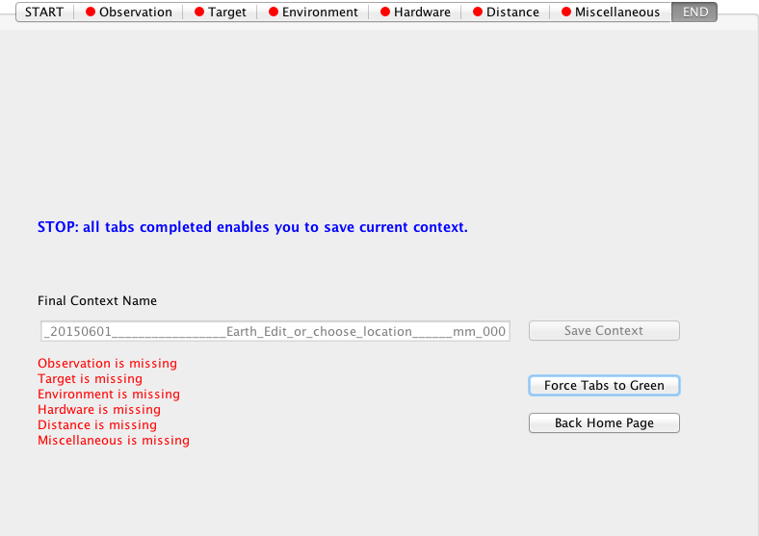
ajouter un bouton "RESET ALL" qui remet TOUS les tab à leurs valeurs par défaut

Slide 9
Proposition si on veut modifier l’interface pour que ce soit + direct

Slide 10
OBSERVATION
TARGET
ENVIRONMENT
Instrument
Type
Name
Origin
Atmosphere
Pressure
Purpose of observation
Sample in Martian chamber
With folding mirror
Laser in instrument chamber.
Pressure:
Composition
Approximate distance (mm):
Description
Comments:
HARDWARE
MISCELLANEOUS
Instrument chamber temperature (Celcius):
Existing of SOH files
Laser Frequency (Hz):
3
More comments
NOTES
SAVE CONTEXT
OK

Slide 11
Pour les choix qui se déroulent, voici la liste pour chaque catégorie (si je n’oublie rien):
Observation / Instrument :
ChemCam
SuperCam/LIBS
SuperCam/Raman
SuperCam/IR
Target / Origin :
Natural
Metal
Pellet
Other
Target / Composition:
Known
Unknown
Env / Atmosphere:
Mars
Earth
Other
Env / Pressure :
Controlled
Ambiant
Hardware / Location:
IRAP
LANL
Hardware / Mast Unit:
ChemCam EQM
ChemCam EM
SuperCam EM
SuperCam EQM
SuperCam EDR ?
Hardware / Body Unit:
ChemCam EM 2013
ChemCam ??
SuperCam ??
Fiber Unit:
FM-like
ChemCam EM
Hardware / Control
LANL/GSE
Rouge: par défaut

